Slide 1
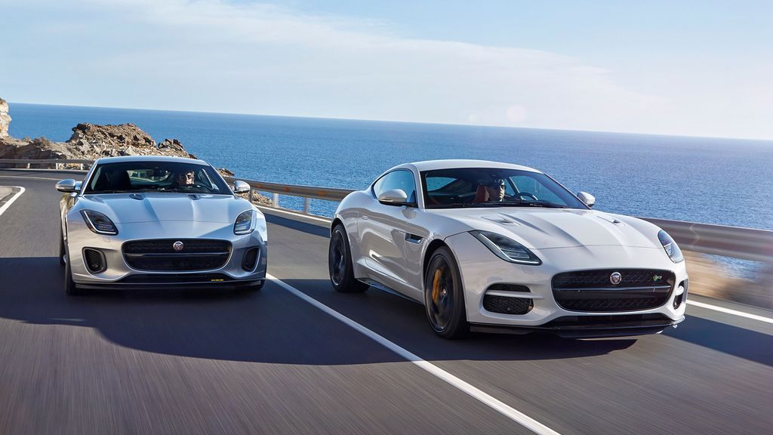
Eproject
CARVAN
Welcome to our Eproject of Group 2

Slide 2
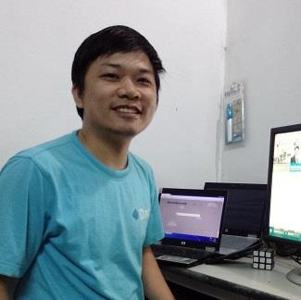
Group 2 Members
01.
Trần Xuân Bách.
02.
Nguyễn Duy Hiếu.
03.
Nguyễn Đức Thọ.
04.
Tăng Bá Tuấn Anh.
05.
Nguyễn Thị Hương Giang.
Giảng viên : Đặng Minh Tuấn.

Slide 3
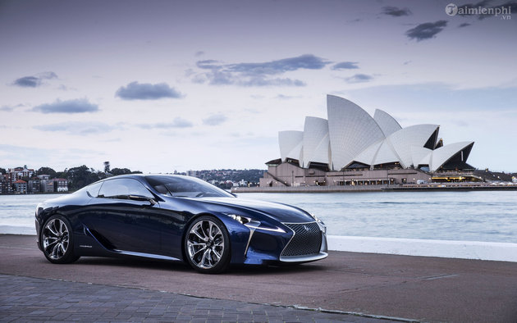
CARVAN
I.Trang web giới thiệu xe và kết nối giữa người mua và người bán.
Giới thiệu
II.Trang web sẽ sửa dụng những ngôn ngữ phổ biến như HTML CSS, Javascript, jquery, PHP

Slide 4
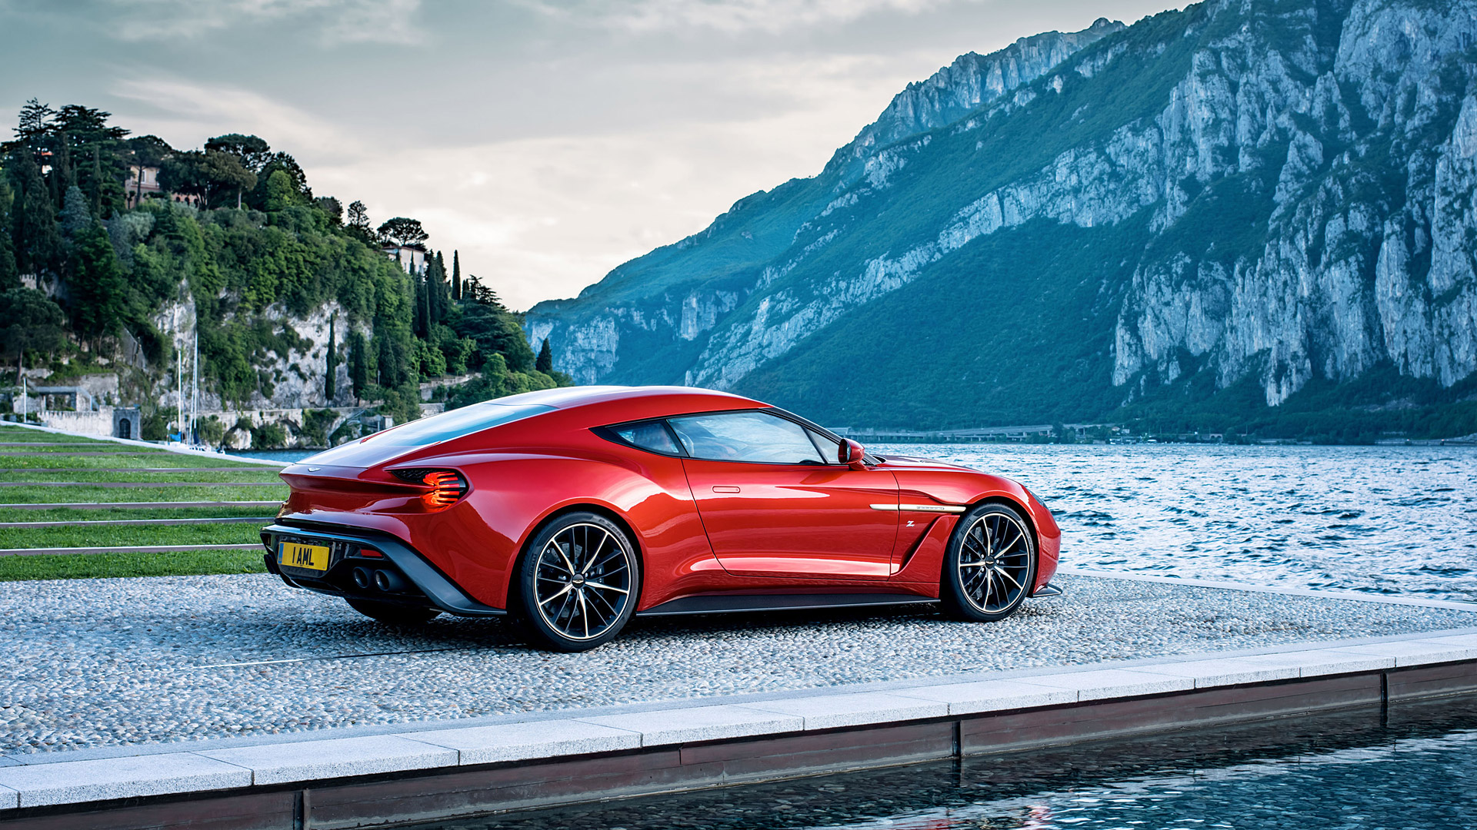





Tìm kiếm sản phẩm bằng trình duyệt
Tham khảo giá xe
Xem chi tiết về xe
Chức năng của khách hàng
Liên hệ với chúng tôi.
Xem gallery,video
Và download video

Slide 5
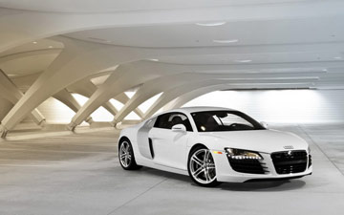





Chức năng của quản trị viên
Login/logout
Thay đổi password
Quản lí tất cả sản phẩm
Quản lí danh mục
Quản lí users.
Quản lí ảnh,albums,video.

Slide 6
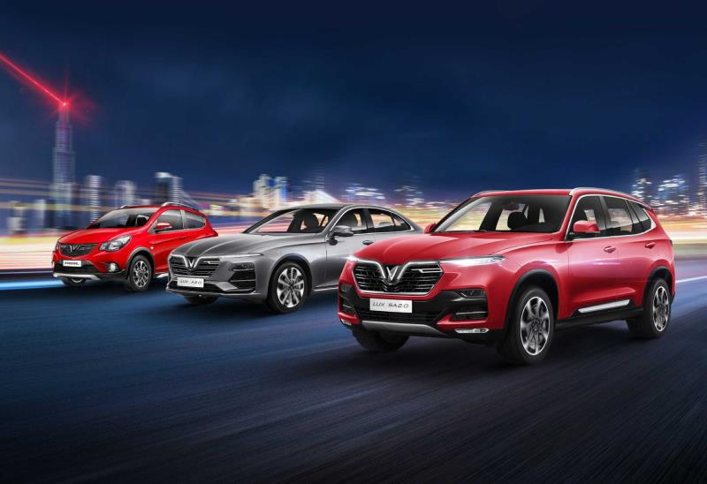
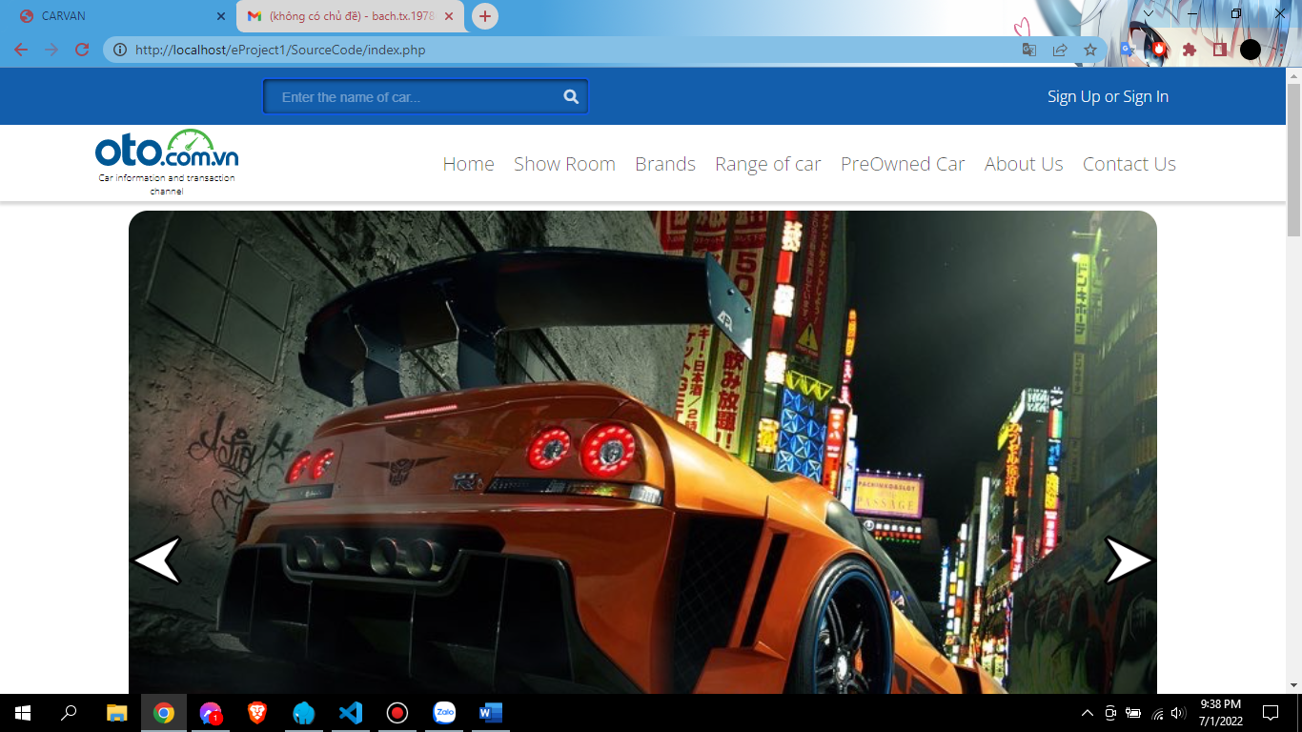
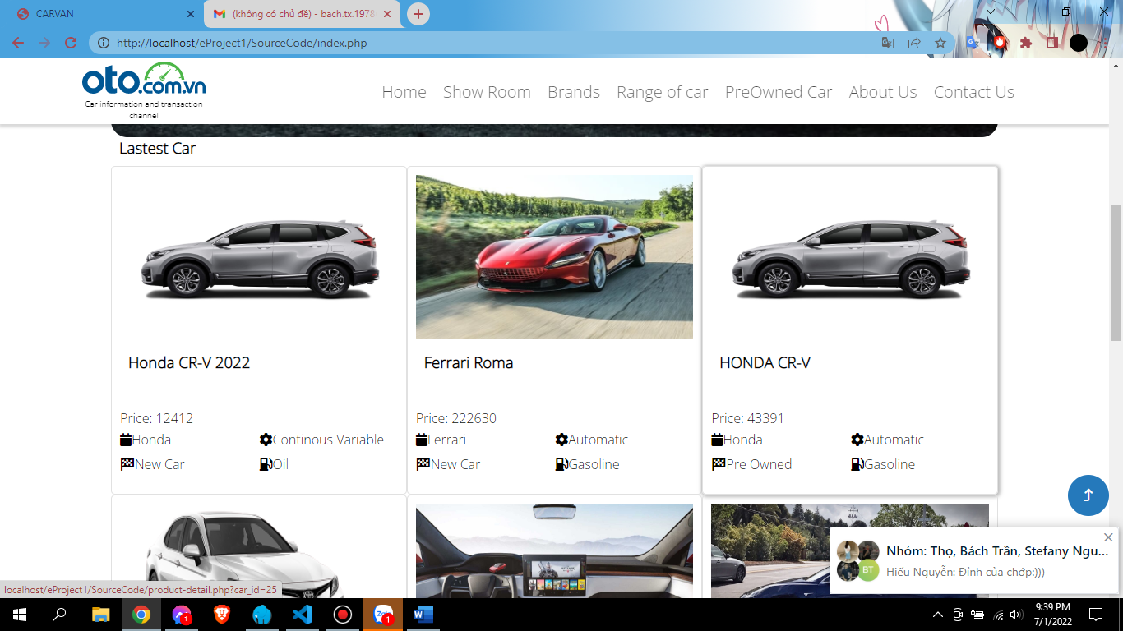
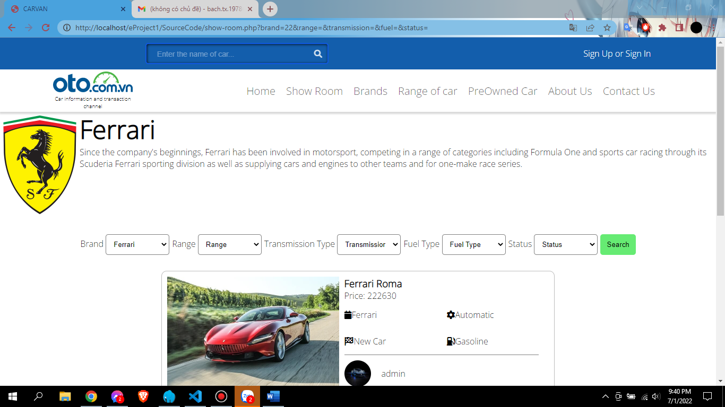
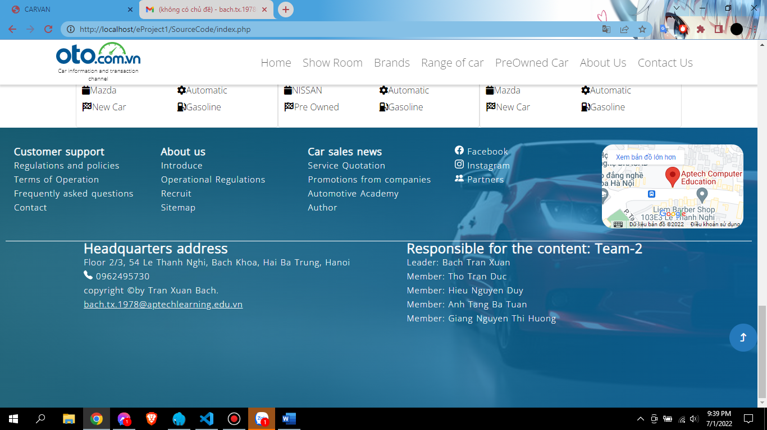
HOME PAGE

Slide 7
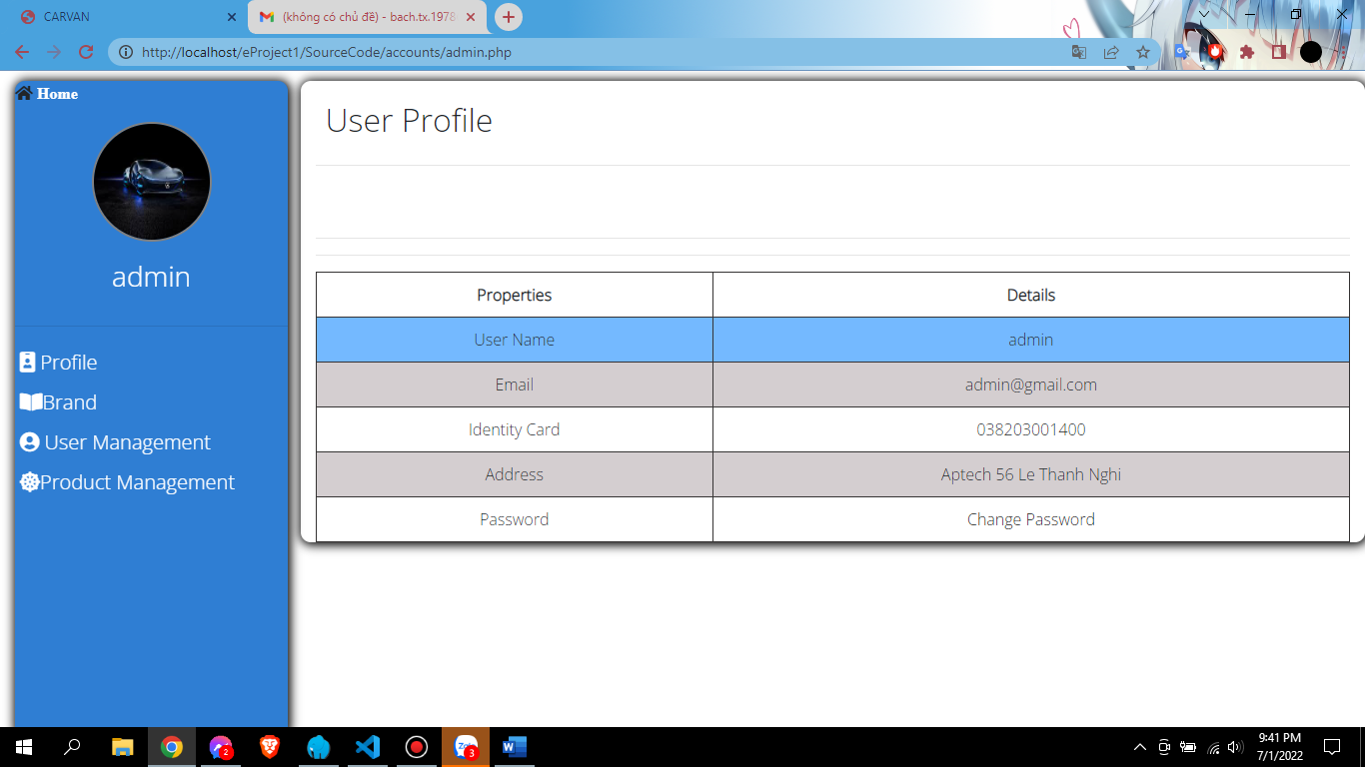
ADMIN PAGE

Slide 8
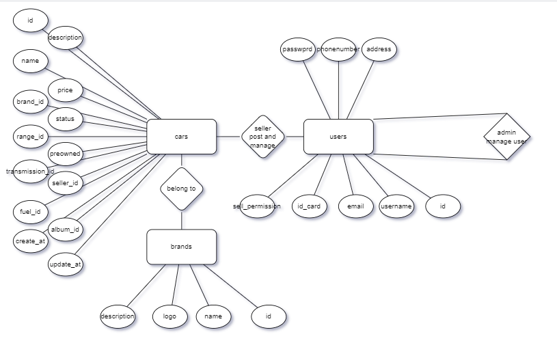
ENTITY RELATIONAL DIAGRAM

Slide 9
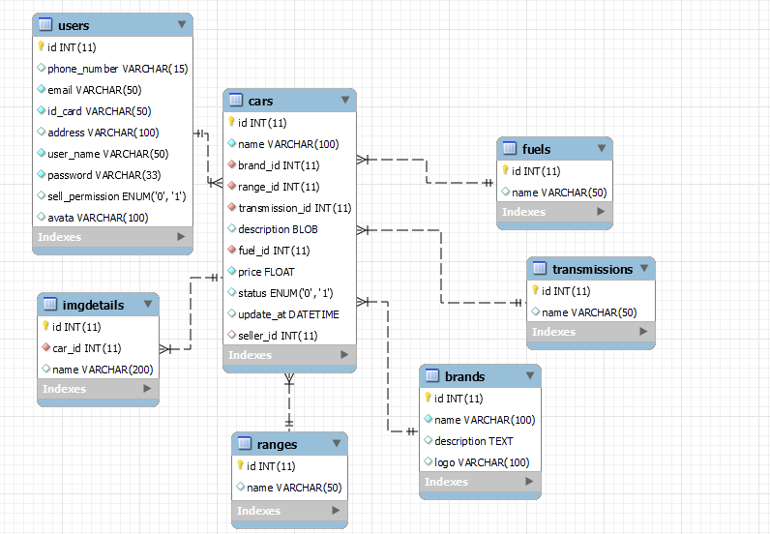
DATABASE

Slide 10
Các chức năng phát triển trong tương lai
1. Khách hàng có thể đánh giá và phản hồi.
2. Có thể trò chuyện trao đổi giữa người mua và người bán.
3. Trang web sẽ có trang tin tức về các biến động của ô tô.

Slide 11
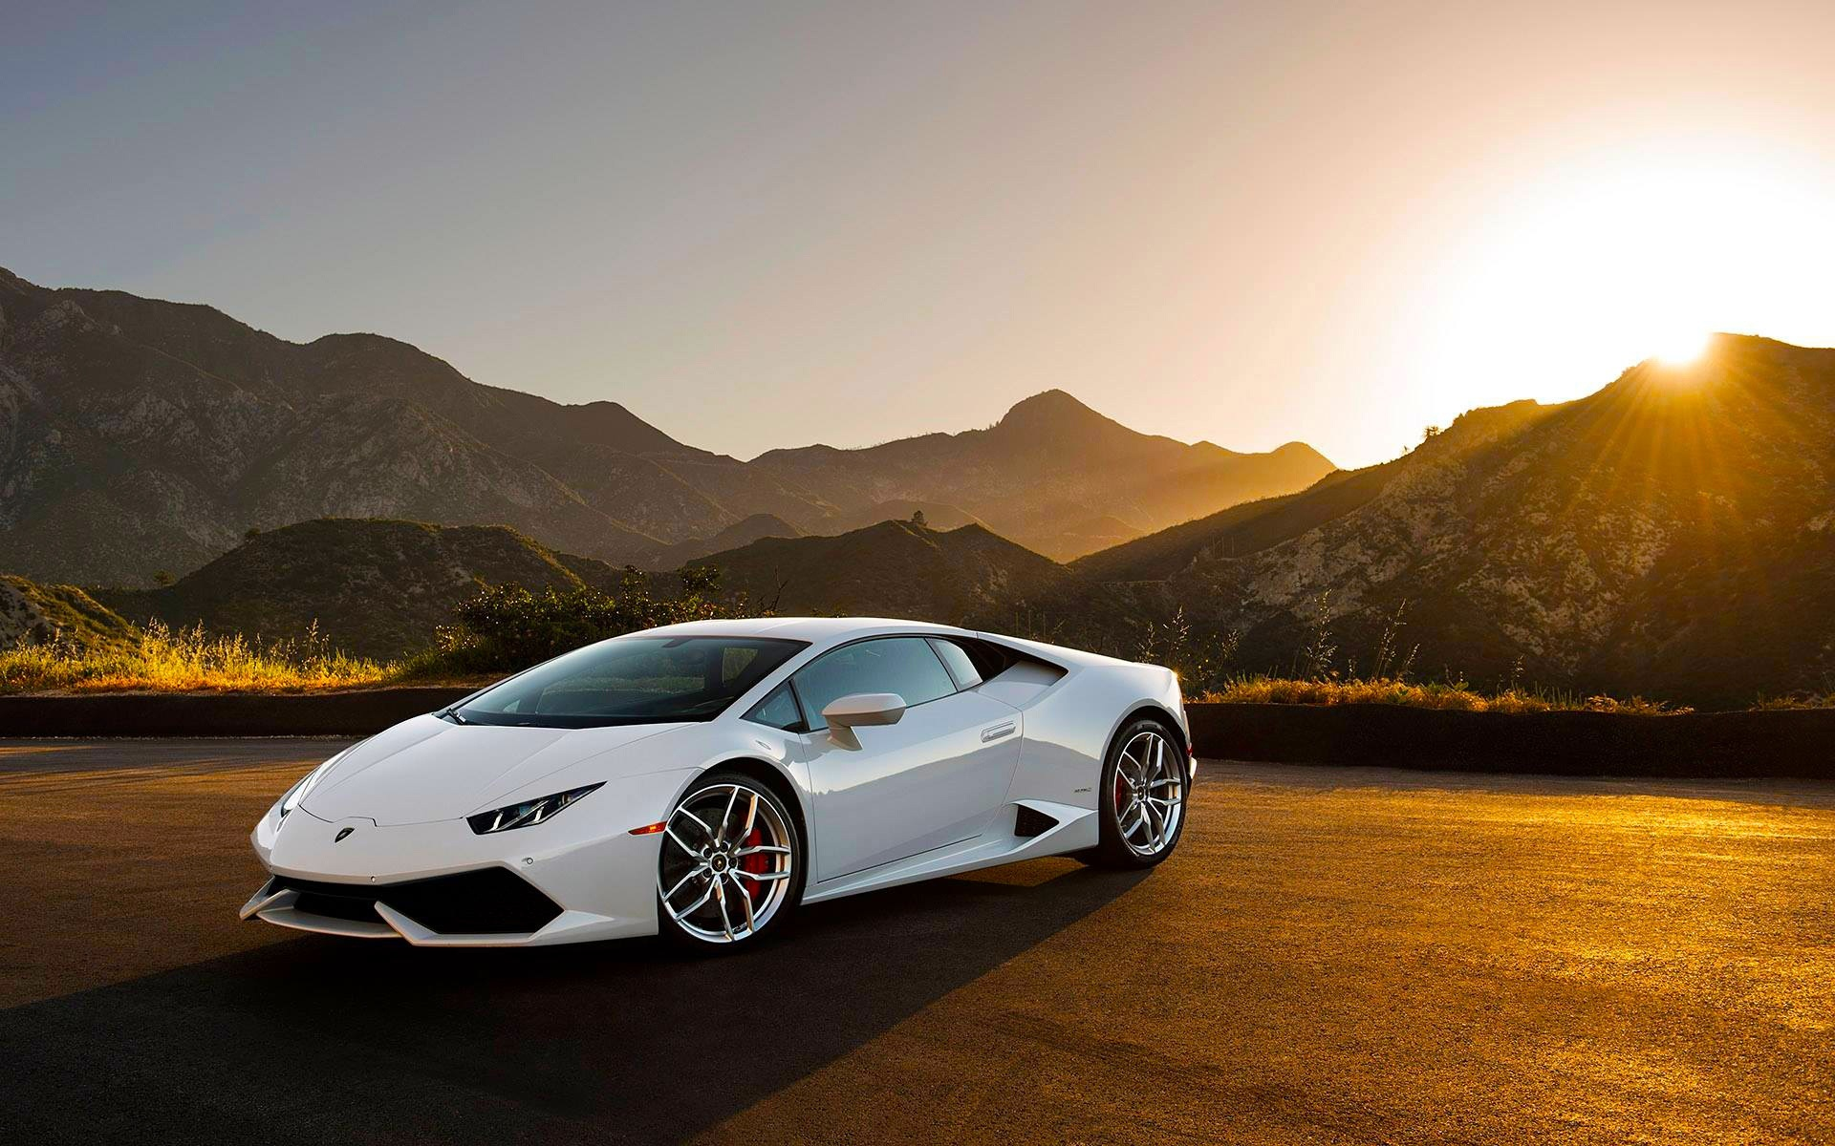
Thanks for watching

